Slide 1
12. Architekten- und Ingenieurtag in Stuttgart
“Erwartungshaltung
des Landes Baden-Württemberg als Auftraggeber
an Architekten und Unternehmer”
Ministerialdirigent Kai Fischer
Leiter Abteilung 4 – Vermögen und Hochbau

Slide 2
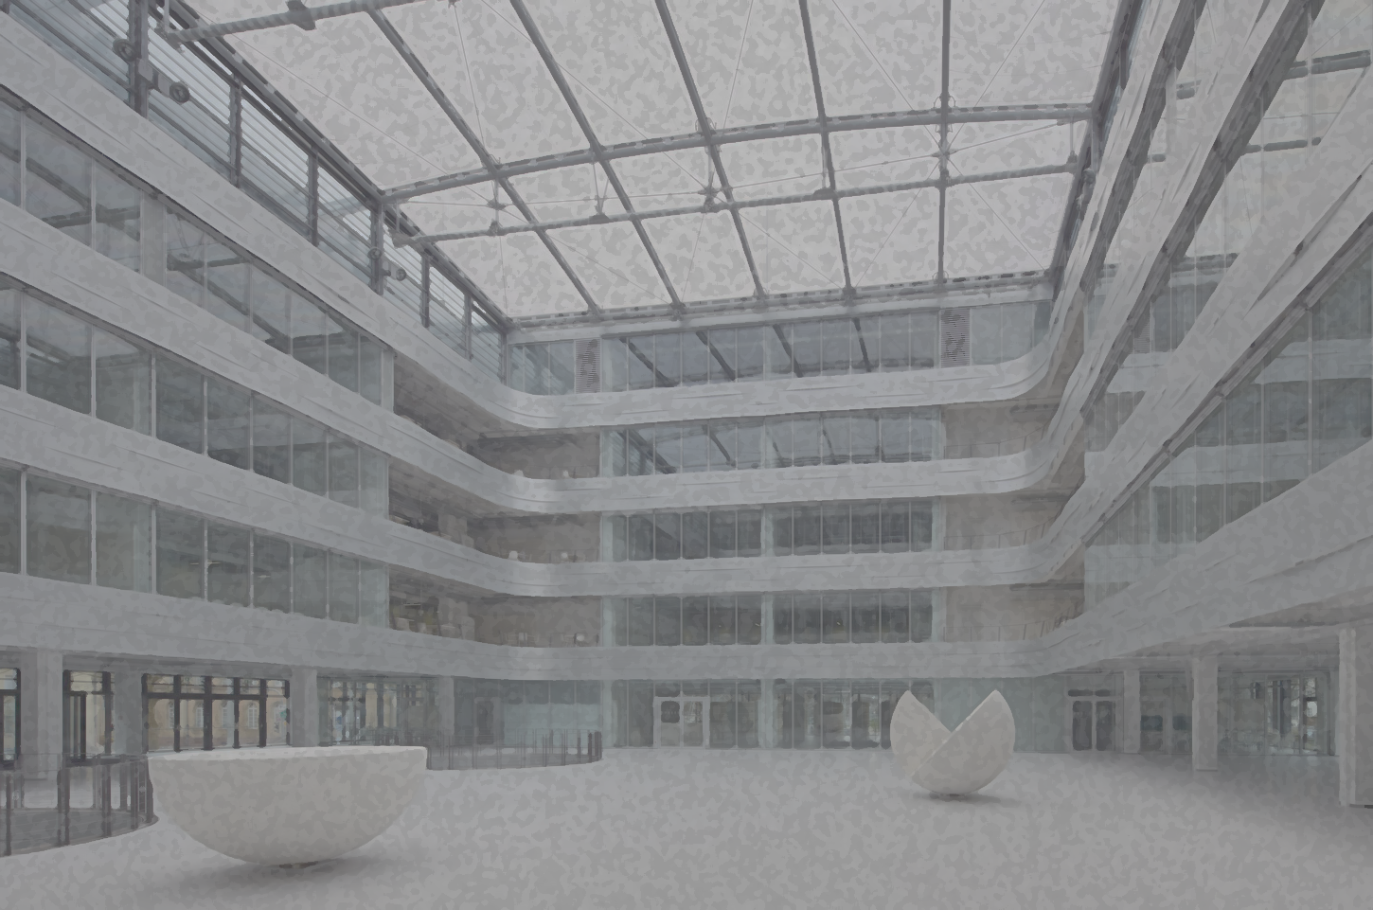
Der öffentliche Bauherr trägt eine besondere baukulturelle Verantwortung, weil seine Bauten im besonderen Maße im Blickfeld der Öffentlichkeit stehen. Das Land Baden-Württemberg bekennt sich zu seiner Vorbildfunktion als Bauherr.
Schaffen wir gemeinsam BAUKULTUR!

Slide 3
BLICK NACH INNEN
Kennzahlen 2017
7.800 Gebäude mit etwa 12,6 Millionen Quadratmeter Fläche stehen im Eigentum des Landes
Eigentümer von Grundstücken mit rund
34.000 Hektar
2.000 Anmietungen
26 Milliarden Euro
beträgt das Immobilienvermögens des Landes

Slide 4
BLICK NACH INNEN
Kennzahlen 2017
838,7 Millionen Euro Ausgaben des Landes für Bauprojekte
243,3 Millionen Euro Ausgaben für Baumaßnahmen des Bundes
509,3 Millionen Euro Immobilienwirtschaftlicher Umsatz des Landes
2.700 Mitarbeiter/innen in den beiden Betrieben Bund und Land
1,8 Milliarden Euro Gesamtumsatz der Staatlichen Vermögens- und Hochbauverwaltung Baden-Württemberg 2017

Slide 5
BLICK NACH INNEN
Partner für Planer und Unternehmen
77 %
Anteil am gesamten Planungsvolumen werden von freiberuflich Tätigen erbracht.
200 Millionen Euro Auftragsvolumen für Planungsleistungen im Jahr 2017
688 Millionen Euro Auftragsvolumen für Bauaufträge im Jahr 2017

Slide 6
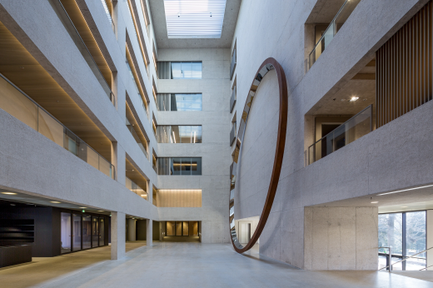
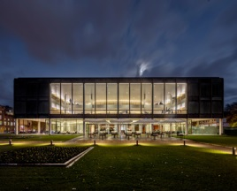
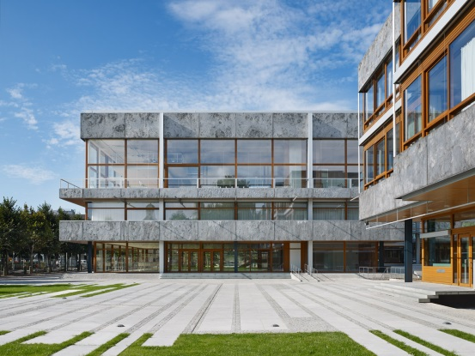
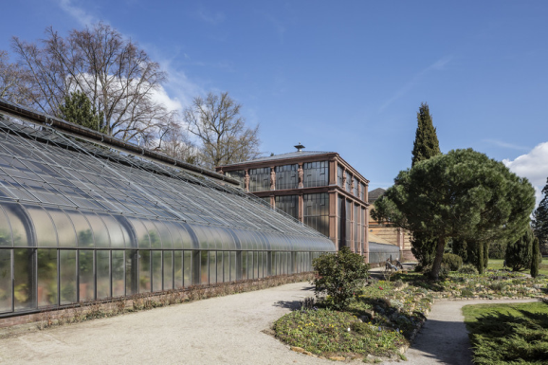
BLICK NACH AUSSEN
Baukultur
2017 / 2018
27 Hugo-Häring-Auszeichnungen
13 Auszeichnungen für Beispielhaftes Bauen
Deutscher Hochschulpreis
Deutscher Holzbaupreis
Architekturpreis Beton
Deutscher Lichtdesign-Preis
Anerkennung Best Architects
Balthasar Neumann Auszeichnung

Slide 7
BLICK ZURÜCK
Baukosten (Bauprogramm Doppelhaushalt 2007/08)
Abgerechnete Maßnahmen 52
Budget 429,2 Mio. €
Abrechnungskosten 439,1 Mio. €
Kostensteigerung
rd. 10 Mio. € bzw. 3 %
Mehr-/Minderkosten < 10%
44 Maßnahmen bzw. 80 %
80%
im Plan
Mehr/-Minderkosten > 10%
8 Maßnahmen bzw. 20%
%
20% Ausreißer
mit über +/- 10% Baukosten

Slide 8
BLICK ZURÜCK
Baupreise (Auswertung Jan. 2017 bis März 2018)
Vergaben 4.341
Budget 787 Mio. €
Auftragswert 848 Mio. €
Kostensteigerung
rd. 61 Mio. € bzw. 7,7 %
Davon
Vergaben 741 (17%)
Budget 194 Mio. €
Auftragswert 317 Mio. €
83%
17%
mit Kostensteigerungen
> 20 %
741
%
3.600
Ausreißer
mit + 20%
Baukosten

Slide 9

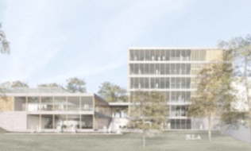
BLICK NACH VORN
Building Information Modeling (BIM)
Stufenplan Digitales
Planen und Bauen
(planen-bauen 4.0 GmbH)
Infrastrukturbauten
2015
2020..
BIM-Niveau I
BIM-Erprobung
BIM bei Top-Projekten
BIM intensivieren
BIM als Regelmethode
BIM-Strategie bei Gebäuden des Landes
ab sofort !
seit 2015
Qualifizierung, Personal, IT ..

Slide 10
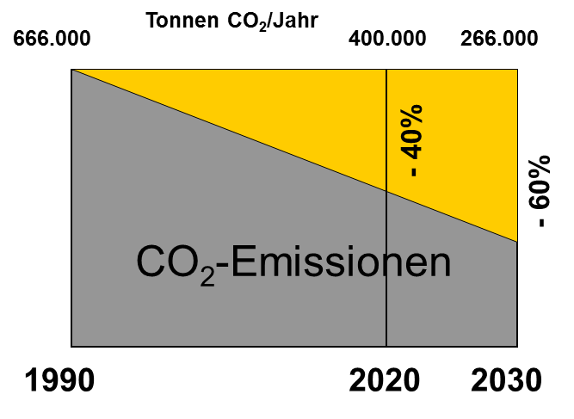

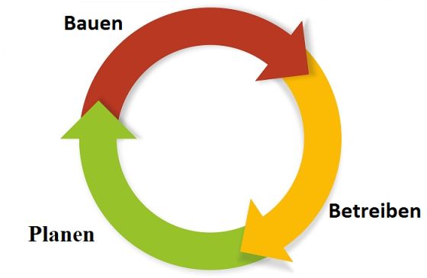
Nachhaltigkeit / Ressourcen
BLICK NACH VORN
Klimaschutz,
Energieeinsparung,
Erneuerbare Energie
Klimaschutzgesetz KSG
Land hat Vorbildfunktion
klimaneutrale
Landesverwaltung 2040
Schonung
unserer Ressourcen
Recyclingbaustoffe
nachwachsende Rohstoffe
Werkstoffeffizienz
Lebenszyklus-Gebäudebetrieb
Planung bis zu Ende denken - Betriebsphase
Energiemanagement
Betriebsoptimierung
CO2-Fahrplan für Landesgebäude
RC-Splitt Typ 1 / 2
DIN EN 12620

Slide 11
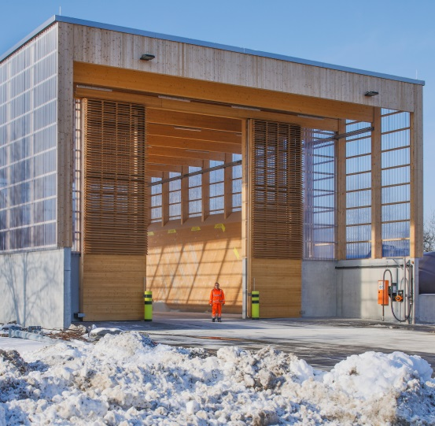
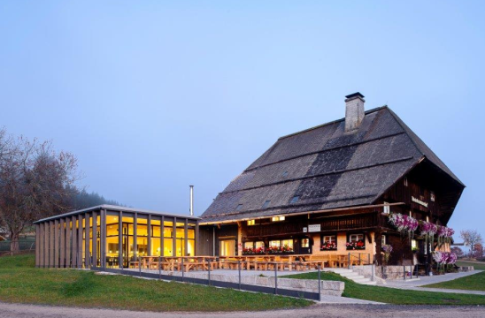
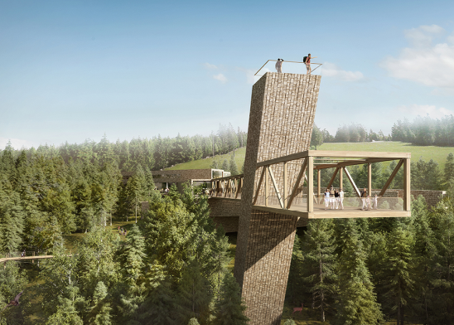
BLICK NACH VORN
Holzbau
Stärkung und Ausbau der Position Baden-Württembergs als Holzbauland.
42 Holzbauprojekte wurden seit dem Jahr 2010 umgesetzt, weitere 29 Projekte sind aktuell in Planung oder Baudurchführung.
In der Holzbau-Offensive wird das Land als Bauherr die Potentiale des innovativen Holzbaus noch stärker für seine Gebäude nutzen.
Neu- und Umbauten sowie Modernisierungen werden so weit wie möglich in moderner Holz- und Holzhybridbauweise erstellt.
Durch innovative Leuchtturmprojekte wird das Land seiner Vorbildfunktion gerecht.

Slide 12
BLICK GESAMT
Fazit
Die Staatliche Vermögens- und Hochbauverwaltung Baden-Württemberg als Auftraggeber will verlässlicher und glaubwürdiger Partner sein.
Für die anstehenden baulichen Herausforderungen werden kompetente und motivierte Partner auf Seite der Planenden und Ausführenden benötigt.
Alle am Bau Beteiligten übernehmen Verantwortung für die kommenden Generationen hinsichtlich Nachhaltigkeit und Finanzen.

Slide 13
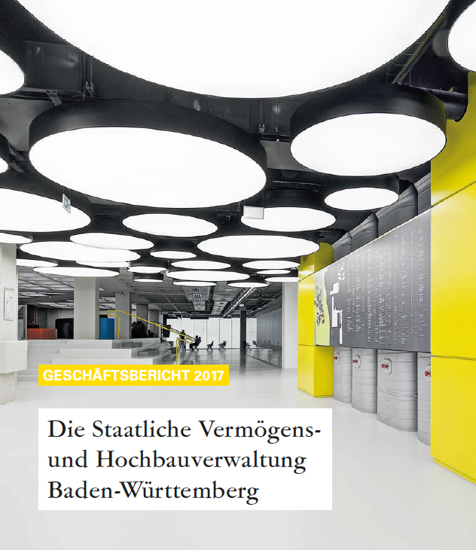
BLICK ZUM SCHLUSS
https://fm.baden-wuerttemberg.de/de/service/publikation/did/die-staatliche-vermoegens-und-hochbauverwaltung-geschaeftsbericht-2017/

